Slide 1
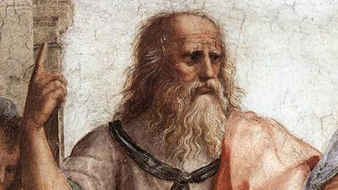
Platon und die Tugendethik
Konstantin Zetzl, Q11

Slide 2
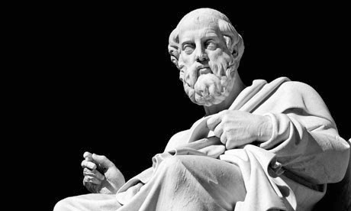
Gliederung
Platon
Tugendethik
Ideenlehre
Quellen

Slide 3
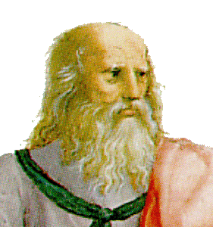
Platon
Geboren 428/427 v. Chr. in Athen oder Algina
Aufgewachsen in einer wohlhabende Familie
Schüler des Sokrates
Reiste 388 v. Chr. nach Sizilien-> der Tyrann Dionysos ließ ihn als Sklave verkaufen (Mythos)

Slide 4
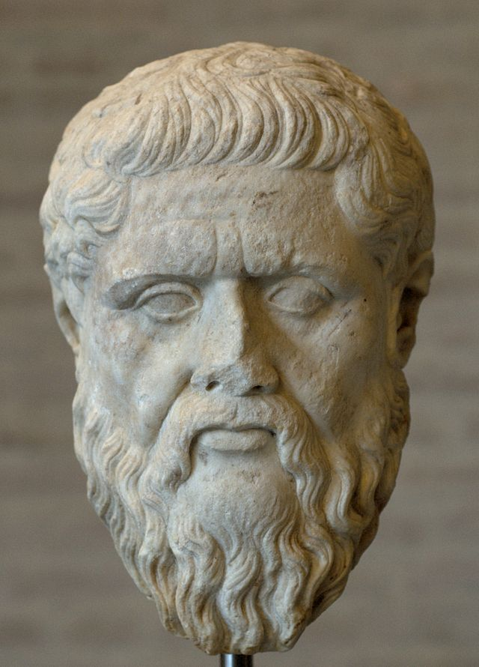
Leben
Kehrt nach einem Jahr nach Athen zurück
Eröffnete die Akademie, wurde dort begraben
Gestorben 348/347 in Athen

Slide 5
Tugendethik
Gibt ein ,,richtiges“ vernünftiges und gerechtes Leben
Vier Kardinaltugenden: Gerechtigkeit, Besonnenheit, Tapferkeit und Weisheit
Mensch muss diese Tugenden entwickeln
Tugendhaftigkeit ist nicht lehrbar
Gerechtigkeit ist unverzichtbar
Psyche hat drei Teile, unterschiedlich ausgeprägt in den Ständen
Vernunft—Regenten
Tugend—Wächter
Leidenschaft/Begierden—Volk

Slide 6
Ideenlehre
Ideen sind den Objekten übergeordnet z.B das Schöne an sich, das Gerechte an sich oder der Mensch
an sich
Ideen sind nicht bloße Vorstellung sondern eine objektive metaphysische Realität
Teilte Welt in zwei Teile
Sinnwelt: erfahren nur etwas darüber, wenn wir alle 5 Sinne
benutzen; alles fließt und hat keinen Bestand; Sinne können
täuschen-> jeder sieht, riecht usw. etwas anderes
Ideenwelt: Idee die hinter allem steht

Slide 7
Quellen
http://de.wikipedia.org/wiki/Platon (8.11.14)
http://de.wikipedia.org/wiki/Platon#mediaviewer/File:Head_Platon_Glyptothek_Munich_548.jpg (9.11.14)
http://www.sippel.de/kunst/bilder/raffael/platon.gif (9.11.14)
http://www.radiobremen.de/kultur/platon100_v-panorama.jpg (10.11.14)
http://3.bp.blogspot.com/-Z4DnQo7QKvs/UlBI1bojkXI/AAAAAAAAG4Y/xYT4ED4ZrwE/s1600/Platon.jpg (10.11.14)

